Slide 1
HTML và CSS
GVLT:
Thầy Lương Hán Cơ
SV thực hiện:
Nguyễn Đăng Khoa 0512175
Huỳnh Duy Khương 0512186
Nguyễn Trung Kiên 0512191
Nguyễn Thành Luân 0512206

Slide 2
Nội dung trình bày
Table
Form, form fields
Cơ chế submit trong HTML form
CSS

Slide 3
Table
Trình bày:
Nguyễn Thành Luân 0512206

Slide 4
Nội Dung
Table
Thuộc tính caption-side
Thuộc tính table-layout
Thuộc tính border-collapse
Thuộc tính border-spacing
Thuộc tính empty-cells
Sự khác biệt khi tạo Table sử dụng HTML với sử dụng CSS

Slide 5
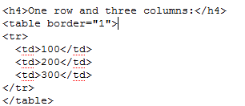

Table
Table được định nghĩa bởi một cặp tag <table></table>. Một table được tạo ra từ nhiều dòng và mỗi dòng có thể chứa nhiều ô. Mỗi cặp tag <tr></tr> tạo ra một dòng, trong dòng ấy có thể sử dụng nhiều cặp tag <td></td> để tạo nhiều ô.
Ví dụ:

Slide 6
Table (tt)
Table Tags:
<table>: định nghĩa một table.
<th>: định nghĩa tiêu đề của một ô của table.
<tr>: định nghĩa một hàng của table.
<td>: định nghĩa một ô của table.
<caption>: định nghĩa một đầu đề của table.
<colgroup>: định nghĩa những nhóm cột của table.
<col>: định nghĩa giá trị thuộc tính của một hay nhiều cột trong table.
<thead>: định nghĩa tiêu đề của table, có thể gồm nhiều ô.

Slide 7
Table (tt)
<tbody>: định nghĩa thân table.
<tfoot>: định nghĩa một phần chân table.

Slide 8
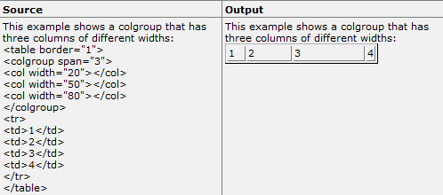
Table (tt)
Ví dụ sau cho thấy cách dùng các tag <table>, <th>, <tr>, <td>, <colgroup>, <col>:

Slide 9
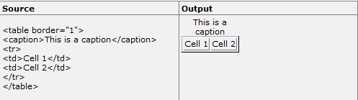
Table (tt)
Ví dụ sau cho thấy cách dùng tag<caption>:

Slide 10
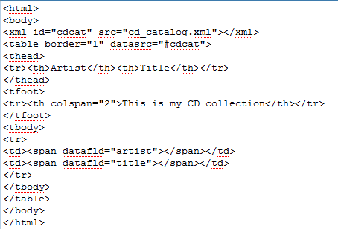

Table (tt)
Ví dụ về cách sử dụng các tag <thead>, <tfoot>, <tbody>:

Slide 11
Caption-side
Thuộc tính caption-side cho phép đặt ví trí của một tiêu đề.
Các giá trị của thuộc tính caption-side:
top: mặc định. Vị trí của tiêu đề đặt phía trên của table.
bottom: vị trí của tiêu đề được đặt phía dưới của table.
left: vị trí của tiêu đề được đặt bên trái của table.
right: vị trí của tiêu đề được đặt bên phải của table.

Slide 12
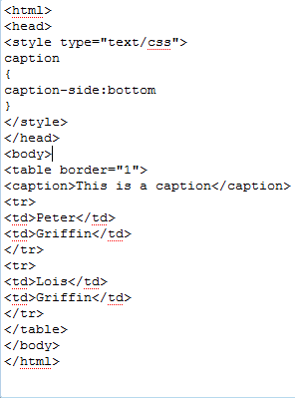

Caption-side (tt)
Ví dụ:

Slide 13
Table-layout
Thuộc tính table-layout cho các thuật toán được sử dụng để hiển thị các ô, các dòng và các cột.
Các giá trị của thuộc tính table-layout:
automatic: mặc định. Chiều rộng của cột được xác định bởi nội dung của ô.
fixed: chiều rộng của cột được đã được xác định và không thay đổi.

Slide 14

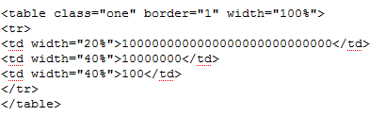
Table-layout (tt)
Ví dụ:

Slide 15

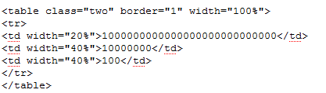
Table-layout (tt)
Ví dụ (tt):

Slide 16
Border-collapse
Thuộc tính border-collapse thể hiện đường viền ở dạng đường viền đơn hoặc tách nó ra như trong chuẩn của HLTM.
Giá trị của thuộc tính border-collapse:
collapse: mặc định. Đường viền thể hiện ở dạng đường viền đơn.
separate: đường viền bị tách ra.

Slide 17


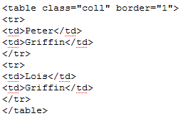
Border-collapse (tt)
Ví dụ:

Slide 18

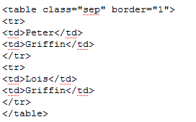

Border-collapse (tt)
Ví dụ (tt):

Slide 19
Border-spacing
Thuộc tính border-spacing cho phép tạo khoảng cách giữa các ô trong table.
Thuộc tính border-spacing có giá trị là length.

Slide 20


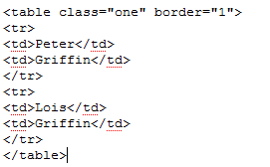
Border-spacing (tt)
Ví dụ:

Slide 21

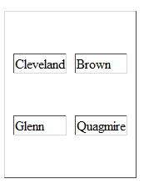
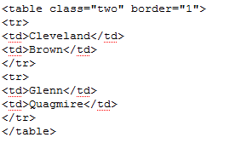
Border-spacing (tt)
Ví dụ (tt):

Slide 22
Empty-cells
Thuộc tính empty-cells xác định việc có hay không có hiển thị một cái ô trống trên table.
Giá trị của thuộc tính empty-cells:
hide: mặc định. Không có đường viền nào được vẽ ra quanh một ô trống.
show: có đường viền được vẽ ra quanh một ô trống.

Slide 23
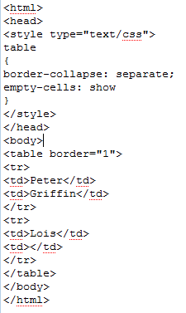

Empty-cells (tt)
Ví dụ:

Slide 24
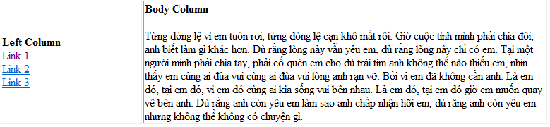
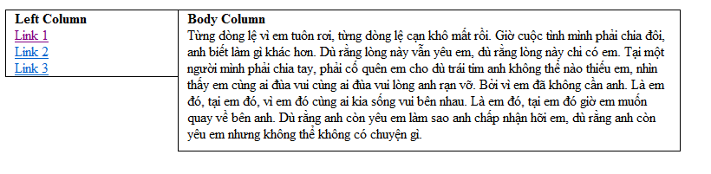
Sự khác biệt khi tạo Table sử dụng HTML với sử dụng CSS
Sử dụng HTML
Sử dụng CSS

Slide 25
Form, form fields
Trình bày:
Nguyễn Trung Kiên 0512191

Slide 26
Các thuộc tính của Form
Action
Accept
Accept-charset
Enctype
Method
Name
Target

Slide 27
Thuộc tính action
<form action=“url”> form elements </form>
Chỉ định URL của trang được load về khi mình nhấn submit
Gửi thông tin trong form đến URL được chỉ định.
Có 2 loại url:
URL tương đối – Tới một trang .html trong site trên cùng server,vd “example.html”
URL tuyệt đối –Tới một trang nằm ngoài site đó tức khác server, vd “www.example.com”

Slide 28
Thuộc tính accept
<form accept="list“>form elements</form>
Chỉ định những loại nội dung khác nhau trong form
IANA registered MIME types
Các trình duyệt không bị ảnh hưởng bởi thuộc tính này.

Slide 29
Thuộc tính accept-charset
<form accept-charset=“list“>form elements</form>
Chỉ định bộ mã (Character Encoding) sẽ được dùng, vd: Western (ISO-8859-1),Unicode (UTF-8)...
Các giá trị list thường dùng:
UTF-8 Bảng mã của Unicode có tương thích với mã ASCII
ISO-8859-1 Chuẩn mã kí tự của Latin Alphabet

Slide 30
Thuộc tính enctype
<form enctype=“type”>form elements</form>
Chỉ định loại mã hóa dữ liệu của form khi được gửi đi. Mặc định là: application/x-www-form-urlencoded
Khoảng trắng chuyển thành “+”.
Các kí tự đặc biệt được chuyển thành ASCII HEX.

Slide 31
Thuộc tính enctype (tt)
<form enctype="type“>form elements</form>
Các giá trị của “type”:
application/x-www-form-urlencoded: Tất cả các giá trị đều được mã hóa trước khi gửi.
multipart/form-data: Không mã hóa, dữ liệu được gửi như là một tài liệu MIME. Tham số này cần thiết khi dùng upload file
text/plain: Khoảng trắng chuyển thành “+”, không mã hóa kí tự đặc biệt.

Slide 32
Thuộc tính method
<form method="method“>form elements</form>
Chỉ định phương thức được dùng để gửi dữ liệu đến URL được chỉ định trong thuộc tính action.
Có 2 loại phương thức được dùng:
GET – Mặc định, gửi nội dung form đến URL có dạng: URL?name=value&name=value. Chú ý: Dữ liệu không phải mã ASCII hay quá 100 kí tự thì phải dùng POST.
POST – Gửi nội dung trong phần body of request. Chú ý: Hầu hết các trình duyệt không đánh dấu được post request.

Slide 33
Thuộc tính name
<form name="name“>form elements</form>
Định danh phân biệt cho thẻ form. Trong XHTML name được thay thế bằng id.
Các quy định dùng:
Phải bắt đầu với một kí tự A-Z hay a-z
Theo sau là: những kí tự (A-Z hay a-z), con số(0-9), dấu nối(“-“), nấu gạch dưới(“_”), dấu hai chấm (“:”), và dấu chấm (“.”).
Có phân biệt hoa thường.
Ghi chú: <form id="default" name="default"> các phiên bản trình duyệt cũ có thể hiểu được.

Slide 34
Thuộc tính target
<form action="url" target="frame“>form elements </form>
Chỉ định nơi mà trang mới sẽ mở.
Dữ liệu của form được gửi đến url trong thuộc tính action.
XHTML 1.0 không hỗ trợ.
Các giá trị “frame”:
_blank : Mở lên một cửa sổ mới.
_self : Mở ra trong chính frame đó.
_parent : Mở lên trong frame cha.
_top : Mở lên chính ngay cửa sổ đó.
framename : Mở tại frame thích hợp.

Slide 35
Form fields
Text
Password
Combobox
Checkbox
Radio
Button
Submit
TextArea

Slide 36
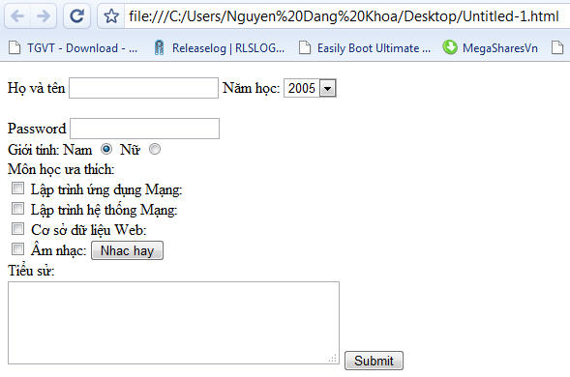
Form fields
Text
Combobox
Password
Radio
Checkbox
Button
Textarea
Submit

Slide 37
Cơ chế submit trong HTML form
Trình bày:
Nguyễn Đăng Khoa 0512175

Slide 38
Nội dung trình bày
Tác dụng của submit
Có bao nhiêu cách submit?
So sánh giữa GET và POST
Sử dụng GET và POST

Slide 39
Tác dụng của submit
Đẩy dữ liệu từ client lên server

Slide 40
Có bao nhiêu cách submit?
Phương thức GET
<form name="form1" method=“get" action="action.html">
Phương thức POST
<form name="form1" method="post" action="action.html">

Slide 41
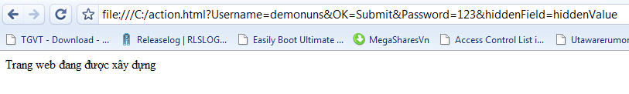
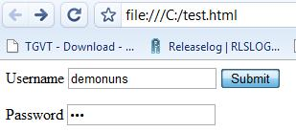
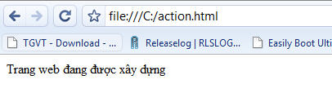
So sánh giữa GET và POST
GET
<form id="form1" name="form1" method=“get" action="action.html">
Username
<input type="text" name="Username" id="Username" />
<input type="submit" name="OK" id="OK" value="Submit" />
Password <input type="password" name="Password" id="Password" />
<input type="hidden" name="hiddenField" id="hiddenField" value="hiddenValue"/>
</form>
POST

Slide 42
So sánh giữa GET và POST (tt)
GET
POST
Dữ liệu được đính kèm trong URL
Chỉ làm việc tốt đối với dữ liệu dạng ASCII
Không chấp nhận dữ liệu lớn (<1KB)
Được cache lại trên server
Dữ liệu được đặt bên trong thông điệp
Vẫn làm việc tốt đối với dữ liệu không phải ASCII
Chấp nhận dữ liệu lớn
Server không cache lại

Slide 43
Sử dụng GET hay POST?
GET
POST
Có thể được giả lập bằng trình duyệt
Dùng để truy vấn dữ liệu
Thấy được cách làm việc của form
Không thể được giả lập bằng trình duyệt
Còn được dùng cho những mục đích khác: upload, gửi mail, …
Không thấy được cách form làm việc

Slide 44
CSS
Trình bày:
Huỳnh Duy Khương 0512186

Slide 45
Định nghĩa CSS
CSS là viết tắt của Cascading Style Sheets
Dùng để mô tả cách hiển thị các thành phần trên trang web

Slide 46
Một số khái niệm cần biết về CSS
CSS không phải dùng để thay thế cho mã HTML (hay XHTML), mà nó bổ sung, gia tố cho những HTML elements có sẵn
CSS ra đời nhằm giải quyết vấn đề về cuộc chiến trình duyệt

Slide 47
Những lợi ích khi dùng CSS
Sử dụng như dạng TEMPLATE
Có thể sử dụng lại cho các trang web khác
Có thể thay đổi thuộc tính từng trang hoặc cả site nhanh chóng (cascading)

Slide 48
Sử dụng CSS
Định nghĩa Style
Sử dụng Style
Phân tầng (cascading)

Slide 49
Định nghĩa Style
Cú pháp chung: gồm 2 phần
selector: thành phần (element) muốn thay đổi
declaration: diễn tả seletor sẽ hiển thị như thế nào
Vd:
p {color: lime}
<p style="color: blue; font-family: Arial; ">
seletor
declaration
declaration
seletor

Slide 50
Sử dụng Style
Inline style sheet
Internal style sheet (Embedding style sheet)
External style sheet

Slide 51
Inline style sheet
Định nghĩa style trong thuộc tính style của từng tag HTML
Chỉ có tác dụng trên tag được áp định dạng trong MỘT trang web
Cú pháp:
<ELEMENT Style=”property:value; property:value….”> </ELEMENT>

Slide 52
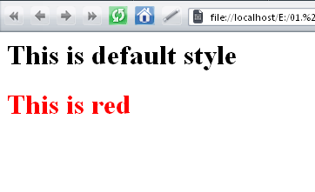
Inline style sheet (tt)
Vd:
<H1>This is default style</H1>
<H1 style="color: red">This is red</H1>

Slide 53
Internal style sheet
Mọi định nghĩa style nằm trong tag <style> của trang HTML.
Có tác dụng trên tất cả các tag được áp định dạng trong MỘT trang web
<HEAD> <TITLE>Embedded Style Sheet</TITLE> <STYLE TYPE="text/css"> <!— Selector { property: value; property: value; ... } --> </STYLE> </HEAD>
Vấn đề tương thích trình duyệt

Slide 54
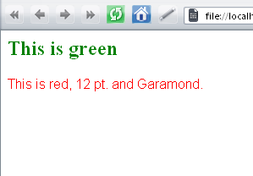
Internal style sheet
Vd:
</STYLE>
</HEAD>
<BODY BGCOLOR="#FFFFFF">
<H2>This is green</H2>
<P>This is red, 12 pt. and Garamond.</P>
</BODY>
</HTML>
<HTML>
<HEAD>
<TITLE>Embedded Style Sheet</TITLE>
<STYLE TYPE="text/css">
<!--
P {
color: red;
font-size: 12pt;
font-family: Arial;
}
H2 {
color: green;
}
-->

Slide 55
External style sheet
Mọi style đều lưu trong file có phần mở rộng là CSS.
File CSS: lưu trữ nhiều style.
Trong tập tin .CSS Selector { property: value; property: value; ... } Trong tập tin HTML <head> <title> Cascading Style Sheets </title> <link HREF="URL" REL="stylesheet" TYPE=”text/css”> </head>

Slide 56
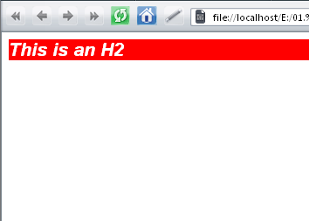
External style sheet (tt)
Vd:
Trong tập tin MyStyle.CSS
H2
{
FONT-WEIGHT: bold;
FONT-SIZE: 16pt;
COLOR: white;
FONT-STYLE: italic;
FONT-FAMILY: Arial;
BACKGROUND-COLOR: red;
font-color: white
}
Trong trang Web có sử dụng MyStyle.CSS
<html>
<head>
<title>FrontPage 98 - Cascading Style Sheets</title>
<link HREF="MyStyle.css" REL="stylesheet" >
</head>
<body>
<h2>This is an H2 </h2>
</body>
</html>

Slide 57
Sử dụng selector
Selector | Mô tả phạm vi ảnh hưởng | Vd
element | Áp dụng cho tất cả các tag element trong tài liệu web | h1 {color: red;} /* makes all h1 tags red */
#id | Áp dụng cho tất cả các tag có thuộc tính id trong tài liệu web | #test {color: green;} /* makes a tag with id=‘test' green */
.class | Áp dụng cho tất cả các tag có thuộc tính class trong tài liệu web | .note {color: yellow;} /* makes all tags with class=‘note' yellow */
element.class | Áp dụng cho các tag element có thuộc tính class tương ứng | h1.note {text-decoration: underline;} /* underlines all H1 tags with class=‘note' */
Grouping | Áp dụng cho 1 nhóm các tag trong tài liệu | h1,h2,h3 {background-color: orange;} /* sets the background color of all h1, h2, and h3 elements to orange */
Contextual | Áp dụng cho các thẻ được lồng trong thẻ cha nào đó | p strong {color: purple;} /* sets all strong tags that are descendents of p tags purple */

Slide 58
Phân tầng (cascading)
Thứ tự áp dụng định dạng CSS cho một thành phần được quyết định bởi “độ nặng” (weight)
Định dạng ở mức chi tiết sẽ “đè” định dạng ở mức tổng quát.
Nếu 2 cái cùng “độ nặng”, thì cái xuất hiện sau sẽ được áp dụng.

Slide 59
Phân tầng (cascading) (tt)
Trong file one.css
.decoration {text-decoration: underline}
<html>
<head>
<title>Cascading Order</title>
<link rel="stylesheet" type="text/css" href="one.css">
<link rel="stylesheet" type="text/css" href="two.css">
<style>
li {color: yellow}
ol li {color: green}
ul li {color: red}
li.lime {color: lime}
ol li#blue {color: blue}
.order {color: blue}
.order {color: silver}
.decoration {text-decoration: line-through}
body {font-size: 25px; font-color: black}
</style>
</head>
Trong file two.css
.decoration {text-decoration: overline}

Slide 60
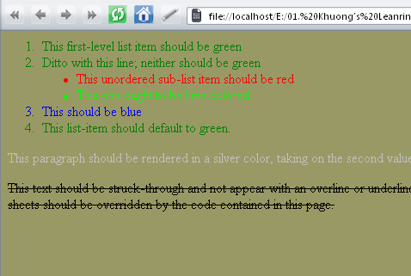
Phân tầng (cascading) (tt)
<p class="order">
This paragraph should be rendered in a silver color, taking on the
second value defined for the class
"<code>order</code>".
</p>
<p class="decoration">
This text should be struck-through and not appear with an overline
or underline, as the overline code and underline codes which
appear in the two linked style sheets should be overridden by the
code contained in this page.</p>
</body>
</html>
<body>
<ol>
<li>This first-level list item should be green
<li>Ditto with this line; neither should be green
<ul>
<li>This unordered sub-list item should be red
<li class="lime">This one ought to be lime colored
</ul>
<li id="blue">This should be blue
<li>This list-item should default to green.
</ol>

Slide 61
Phân tầng (cascading) (tt)
Thuộc tính !important: tăng độ nặng cho 1 định dạng CSS muốn áp dụng.

Slide 62
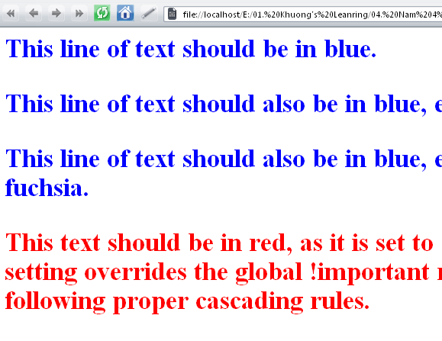
Ví dụ thuộc tính !important
<html>
<head> <title>!important</title>
<style>
p {color: blue !important}
p {color: red}
p.fuchsia {color: fuchsia}
body {font-size: 34px; font-weight: bold}
</style>
</head>
<body>
<p> This line of text should be in blue. </p>
<p style="color: red"> This line of text should also be in blue, even though it is set to red. </p>
<p class="fuchsia"> This line of text should also be in blue, even though it is set to fuchsia. </p>
<p style="color: red !important"> This text should be in red, as it is set to !important. This specific setting overrides the global !important reference for this page, following proper cascading rules. </p>
</body>
</html>

